Slide 1
МБДОУ детский сад № 10
Смотр
оформления групповых помещений
к Новогодним праздникам
На тему «Чудеса под Новый год»
город Тверь, 2021 год

Slide 2
С целью создания праздничной атмосферы, активизации инициативы,
творчества, выдумки, фантазии у детей, родителей и педагогического
коллектива 22 декабря 2021 года в МБДОУ детский сад № 10 состоялся
смотр оформления групповых помещений к Новогодним праздникам
на тему «Чудеса под Новый год»
Результаты смотра показали высокую подготовку и творческий подход
каждой возрастной группы ДОУ. Это выражалось в многообразии детских
работ по лепке, аппликации, рисованию, а также различных украшений
(дождик, мишура, гирлянды), игрушек, поделок, сделанных руками
воспитателей, детей и родителей . Все работы были выполнены красиво,
эстетично и создавали новогоднее настроение праздника.

Slide 3
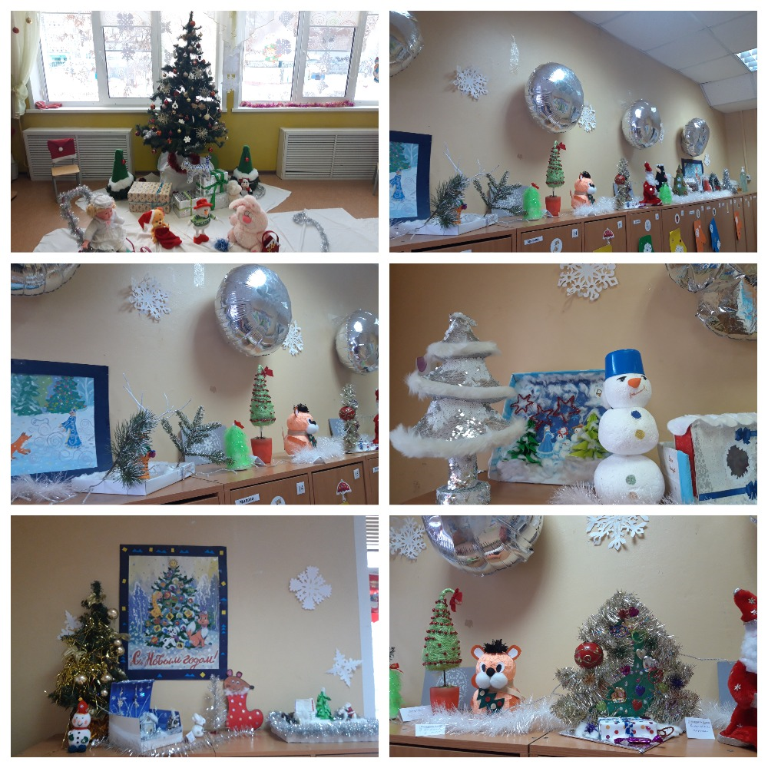
Первая младшая группа № 11

Slide 4
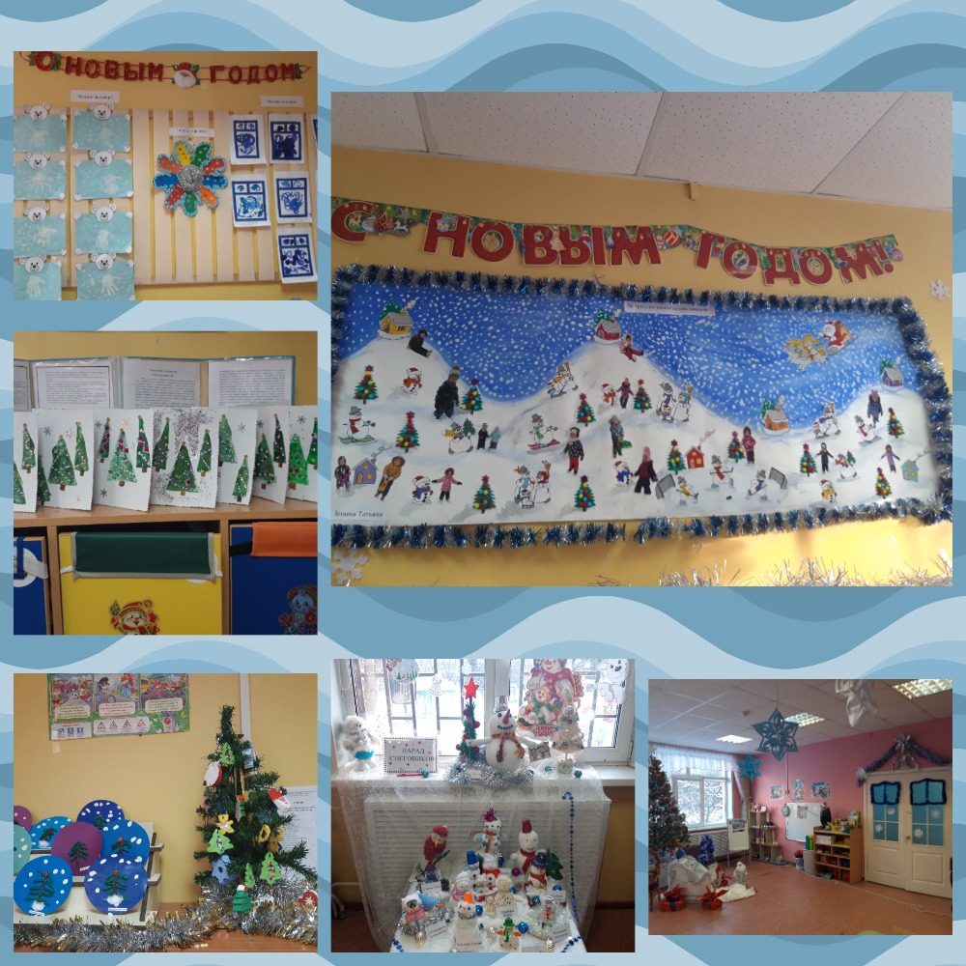
Первая младшая группа № 12

Slide 5
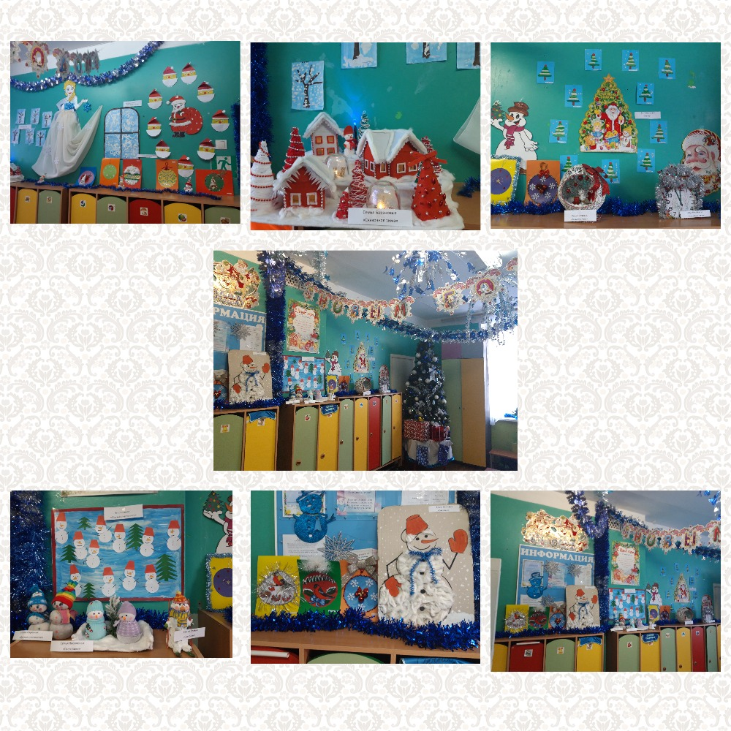
Вторая младшая группа № 23

Slide 6
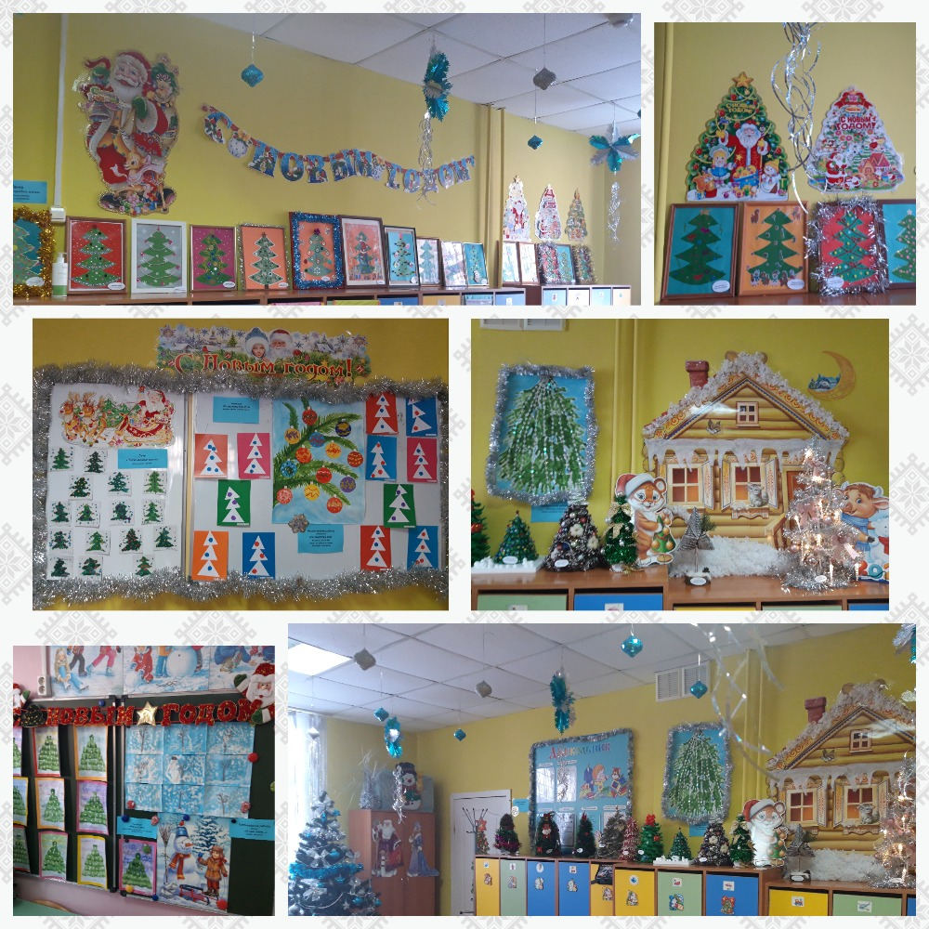
Вторая младшая группа № 24

Slide 7
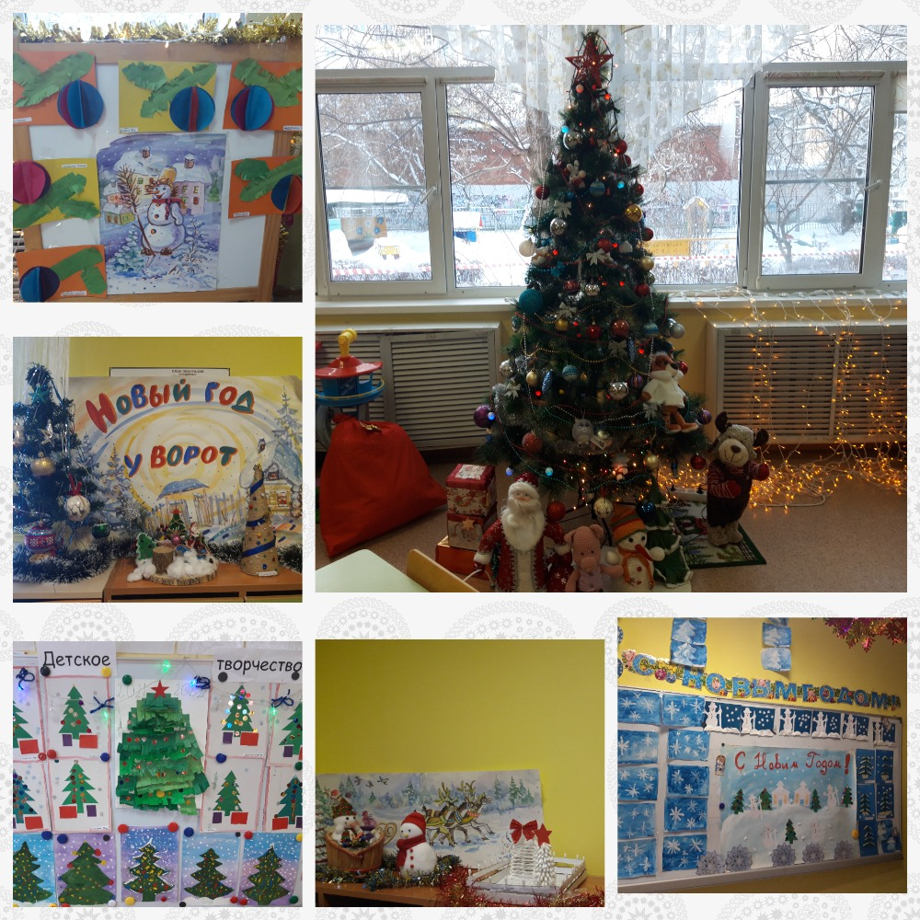
Средняя группа № 13

Slide 8
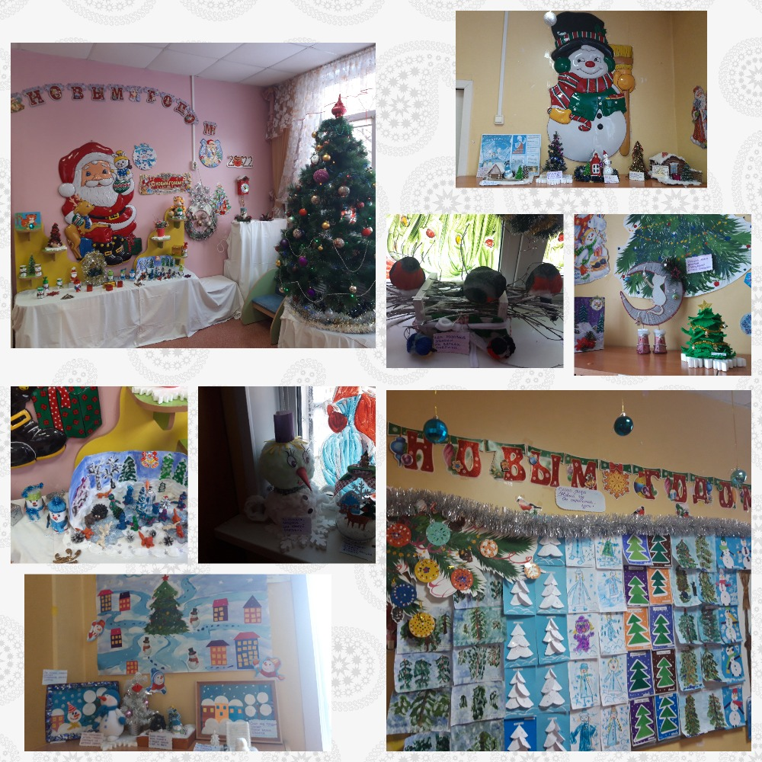
Средняя группа № 14

Slide 9
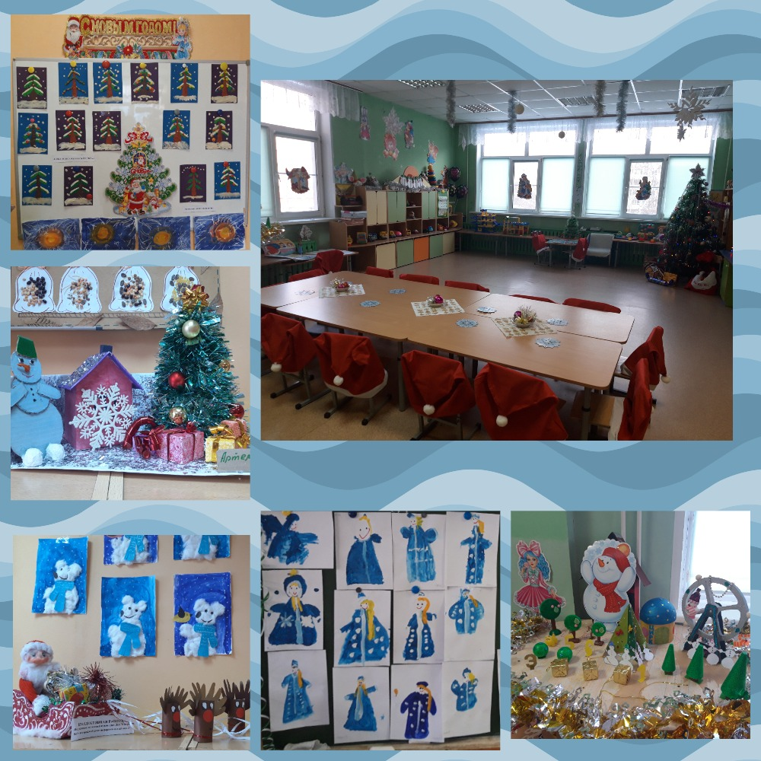
Средняя группа № 22

Slide 10
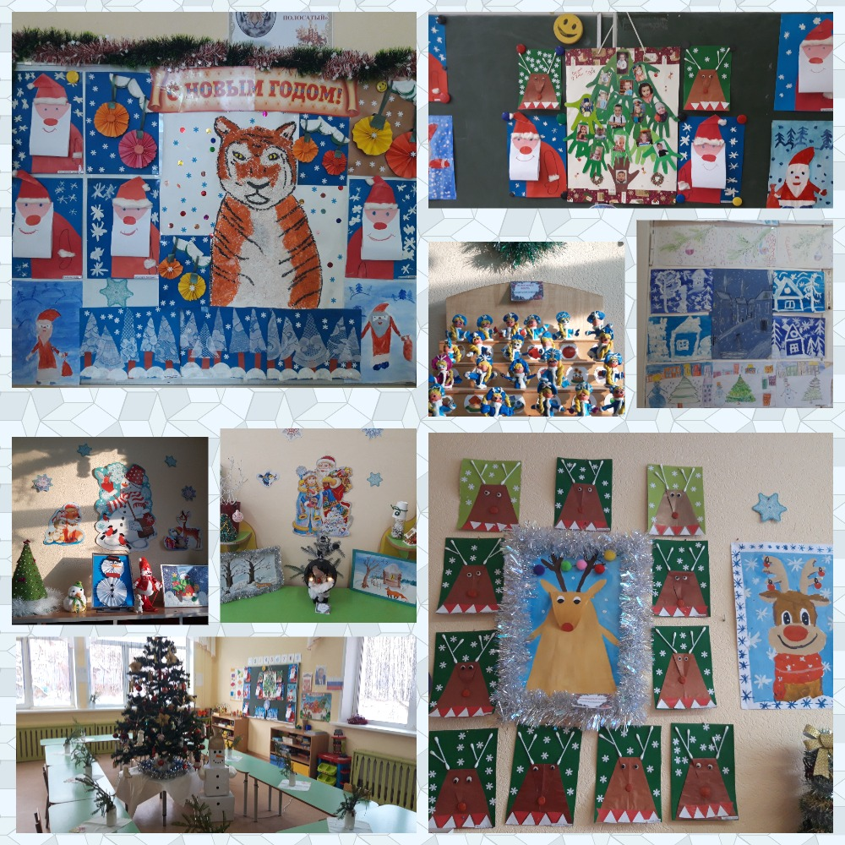
Старшая группа № 21

Slide 11
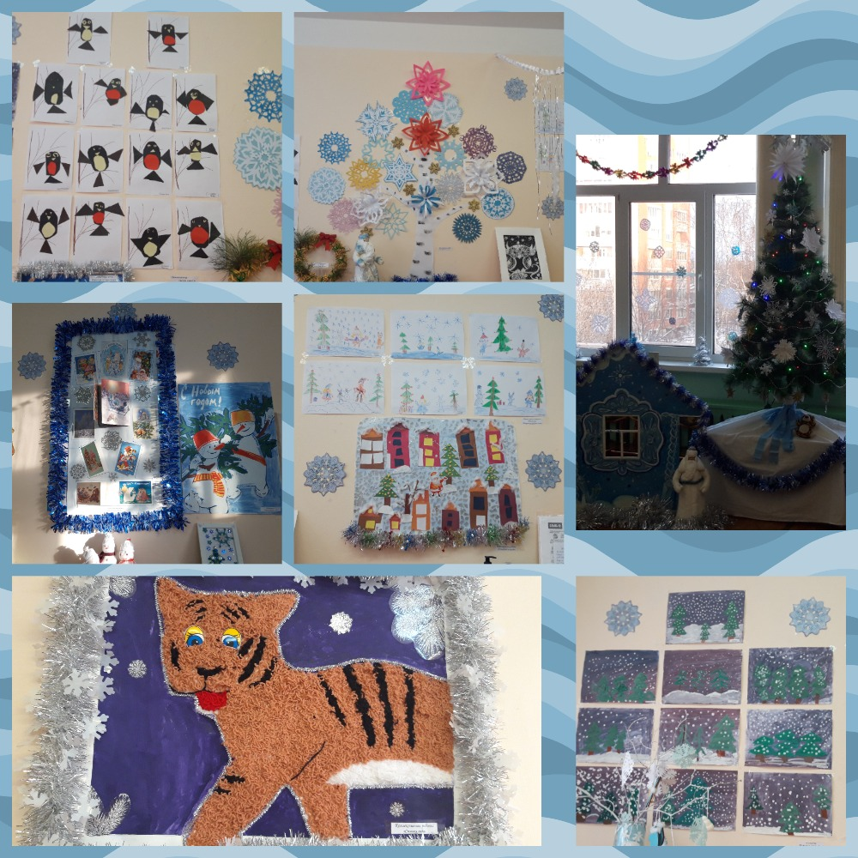
Старшая группа № 32

Slide 12
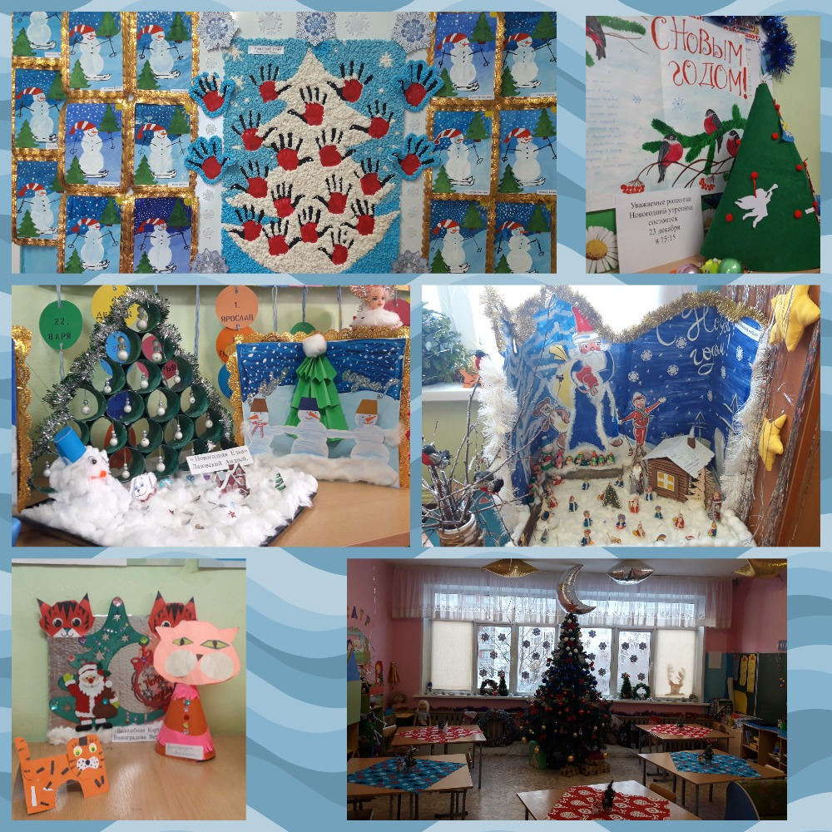
Подготовительная группа № 31

Slide 13
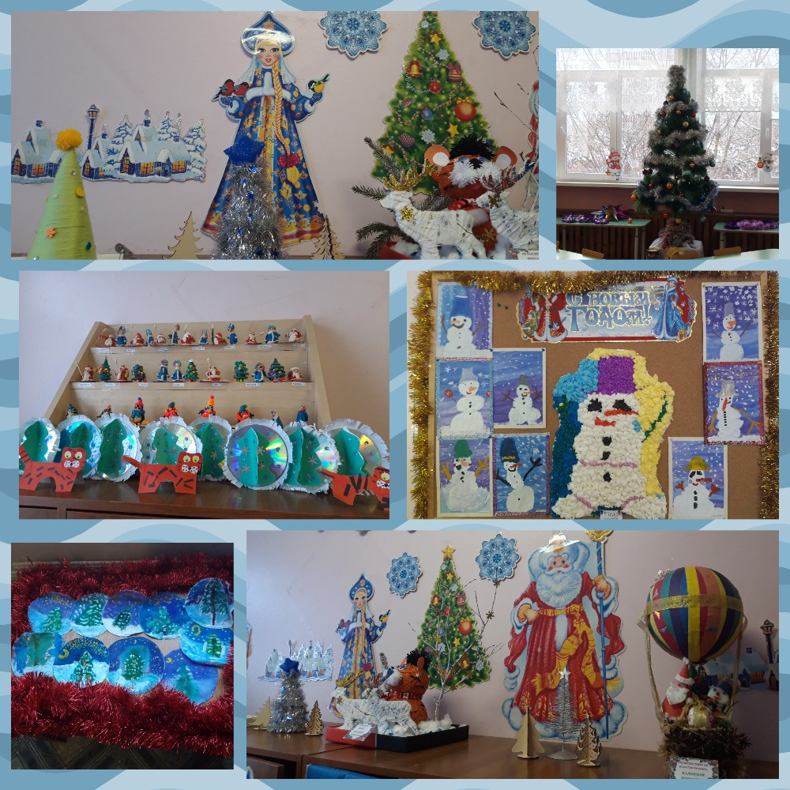
Подготовительная группа № 33

Slide 14
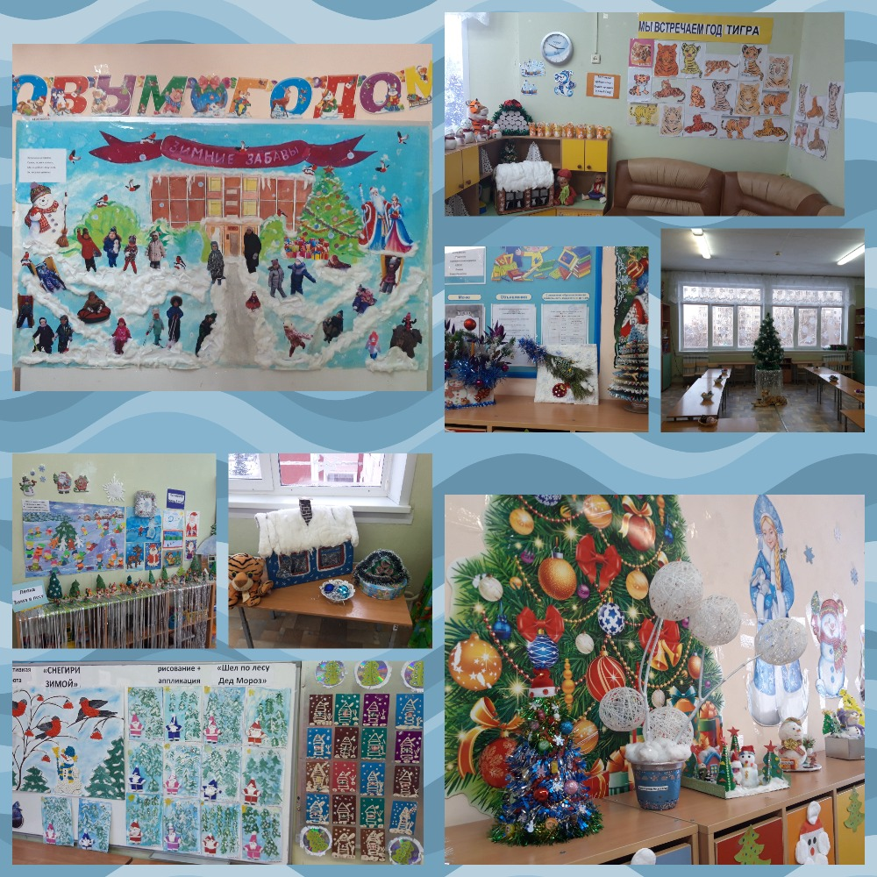
Подготовительная группа № 34

